Slide 1

Kernenergie
FEW Cursus
Jo van den Brand
30 Maart 2010

Slide 2
Algemene ontwikkeling
Overzicht
Tentamenstof
Ter informatie
Docent informatie
  Jo van den Brand
  Email: jo@nikhef.nl
  URL: www.nikhef.nl/~jo
  0620 539 484 / 020 444 7900
  Kamer: T2.69
Rooster informatie
  Dinsdag 13:30 – 15:15 in S655 (totaal 8 keer); HC vdB
  Donderdag 15:30 – 17:15 in S345 (totaal 7 keer); WC Roel Aaij
Boek en dictaat
  Andrews & Jelley, Hoofdstukken 8 en 9
  Zie website voor pdf van dictaat
Cijfer
  Huiswerk 20%, tentamen 80%

Slide 3
Inhoud
Inleiding
  Deeltjes
  Verstrooiing
Kernmodellen
  Vloeistofdruppel
  Schillenmodel
  Kernverval
Kernsplijting
  Reactortheorie
  Reactorbouw
Kernsplijting
  Impact
  Chernobyl
  Bezoek reactor Delft
Straling
  Interactie met materie
  Biologische effecten
Kernfusie
  Fusietheorie
  Reactoren
  ITER

Slide 4
Deeltjesfysica
Elementair
sinds
1974
Elementair
sinds
1897

Slide 5
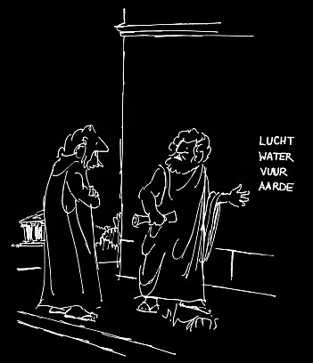
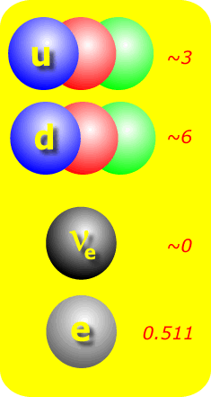
Gewone materie
Alle materie is gemaakt van bijna honderd soorten atomen
De kern bestaat uit positieve protonen en neutrale neutronen – elk zo’n 2000 keer zwaarder dan het elektron.
Het elektron lijkt geen interne structuur te hebben. Protonen en neutronen zijn echter samengestelde deeltjes.
De quarks lijken weer geen structuur te hebben. Enkel twee soorten quarks, `up’ en `down’ genaamd, zijn nodig om het proton en neutron te bouwen (met ladingen +2/3 and -1/3 ten opzichte van de lading van het elektron van -1.
Er is nog een structuurloos deeltje nodig om het beeld compleet te maken. Het elektron-neutrino.

Slide 6
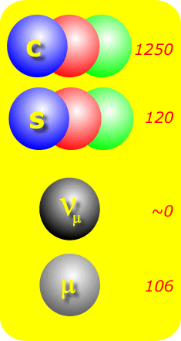
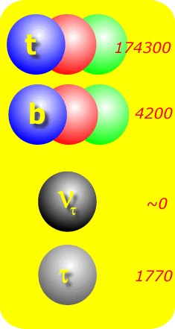
Drie families: 1897 - 2000
Massa’s van deeltjes in MeV; 1 MeV ≈ 1.8×10⁻²⁷ gram

Slide 7
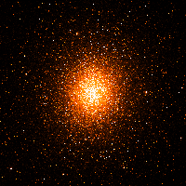
Krachten
De bouwstenen van de natuur vormen structuren, van protonen to sterrenstelsels. Dit komt omdat deeltjes met elkaar wisselwerken.
De bekendste kracht is gravitatie. Hierdoor staan we op aarde en bewegen de planeten rond de zon.
Gravitatie is met name belangrijk in massieve objecten en is zwak tussen individuele bouwstenen.
Een sterkere fundamentele kracht manifesteert zich in de effecten van elektriciteit en magnetisme.
De elektromagnetische kracht bind negatieve elektronen aan de positieve kernen in atomen. Het geeft ook aanleiding tot de vorming van moleculen en vaste stoffen en vloeistoffen.
Omega Centauri globular cluster

Slide 8
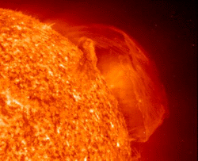
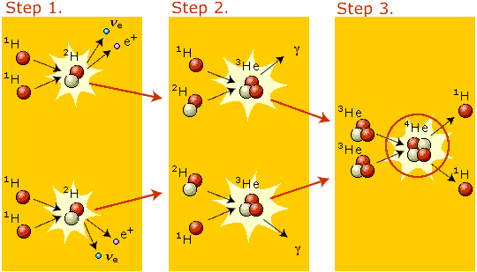
“Zwakke” wisselwerking

Slide 9
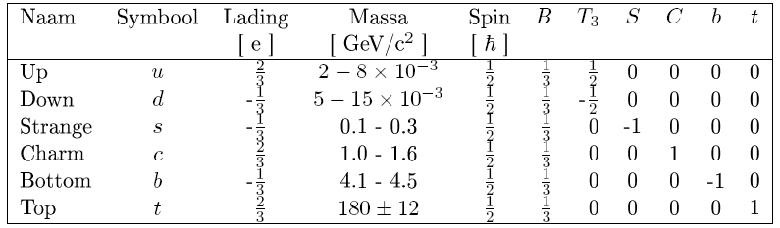
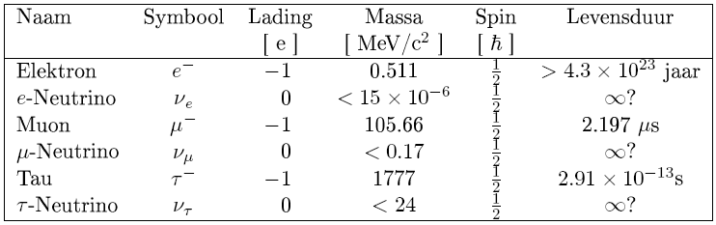
Quarks en leptonen
Quarks
Leptonen

Slide 10
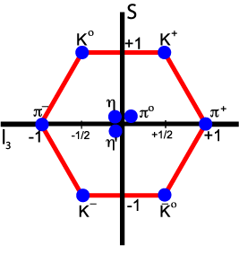
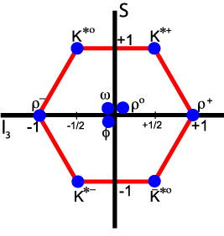
meson multipletten
(laagste L=0 toestanden)
Quarksystemen: hadronen
pseudoscalar (J^{P} = 0⁻ ) octet + singlet vector (J^{P} = 1⁻ ) octet + singlet

Slide 11
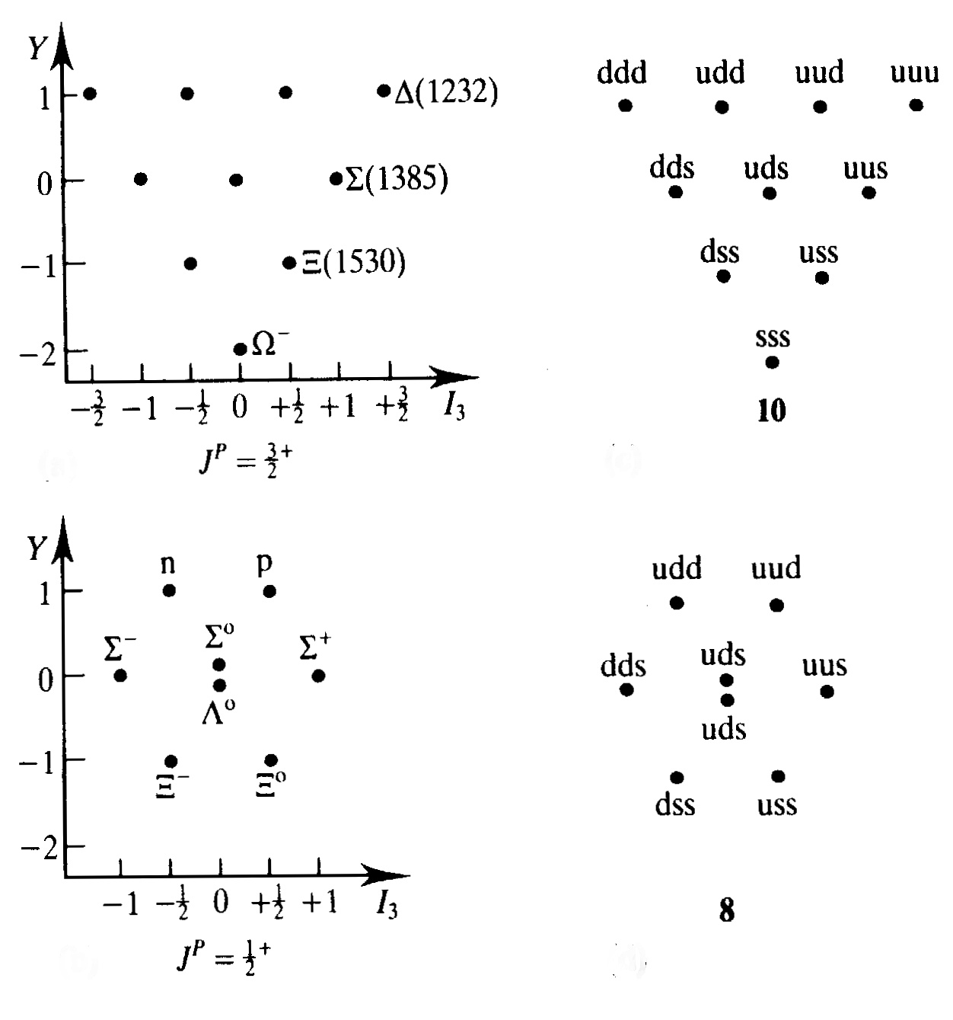
Baryon multipletten
kleur-neutraal
laagste energie (L=0)
qqq toestanden
eisen
symmetrie
kleine (.1%) e.m. splitsing
van Isospin multipletten;
sterke SU(3) breaking

Slide 12
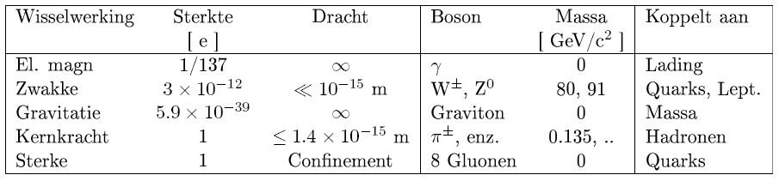
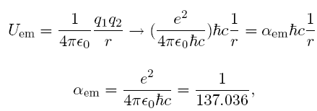





Interacties: QED, QCD, EZ, Gravitatie
EM
Gravitatie

Slide 13



Natuurlijke eenheden
In ons vak:
en dus
ook

Slide 14


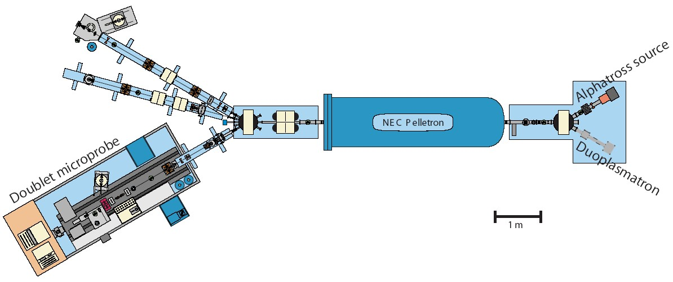
Eigenschappen van deeltjes: massa
massa
of
massa is een invariant: een eigenschap van een deeltje!
Pelletron

Slide 15
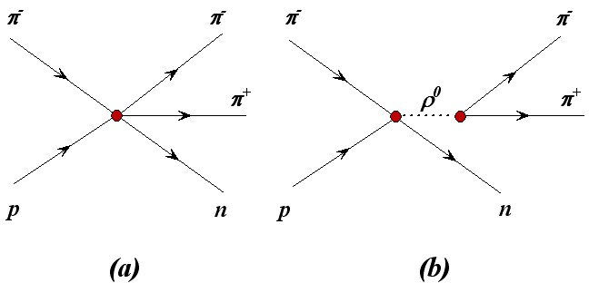
Eigenschappen van deeltjes: massa
massa
Het ρ⁰ deeltje is neutraal en leeft 4.4 x 10⁻²⁴ s
massa kan bepaald worden uit E en p behoud

Slide 16
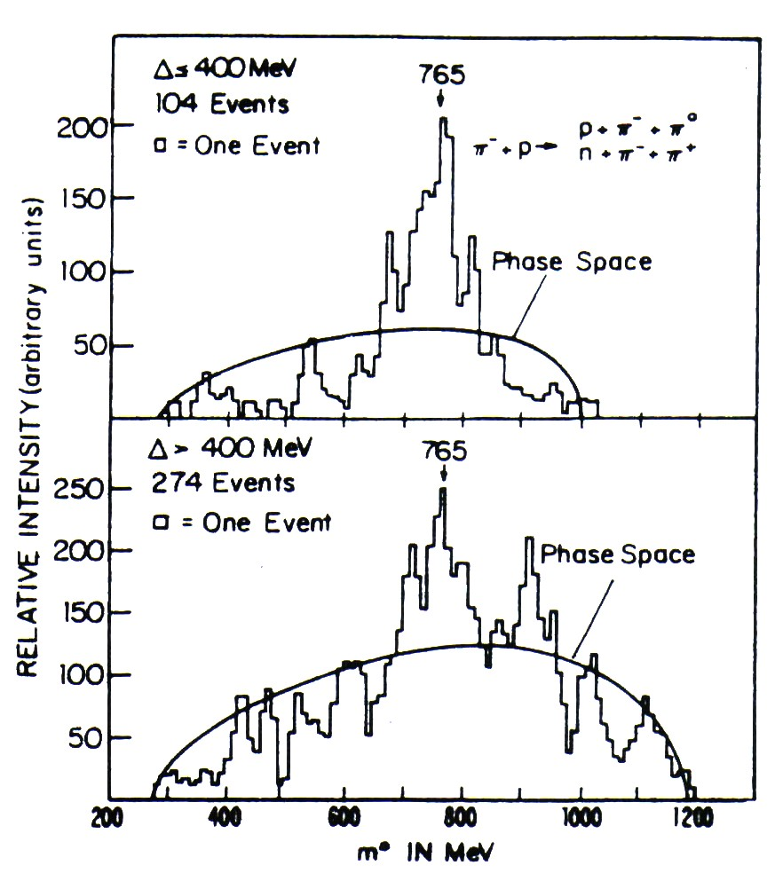
Eigenschappen van deeltjes: massa
Massa ρ⁰ deeltje: 768 MeV
Ontdekking ρ⁰ deeltje.
Er zijn drie ρ deeltjes
Curve toont faseruimte
Wat betekent de breedte,
Γ_{ρ}=151 MeV?

Slide 17
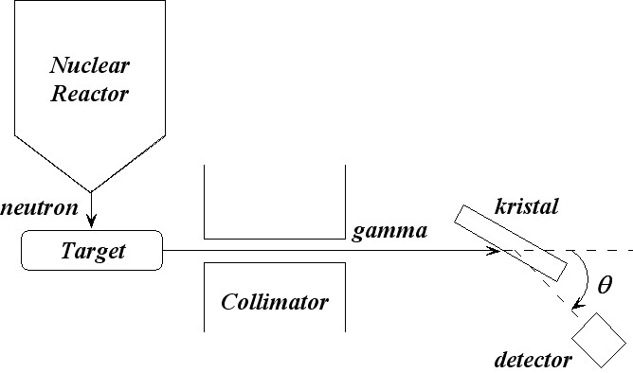
Q-waarde van een reactie
Q = [(m_{b}+m_{t})-(m₁+m₂+..+m_{n})]c²
Q = T₁+T₂+..+T_{n}+..-T_{b}
Voorbeeld: deuteron
Q - B_{d} = 2.224564 MeV voor deuteron
Reactie n + p → d + γ

Slide 18
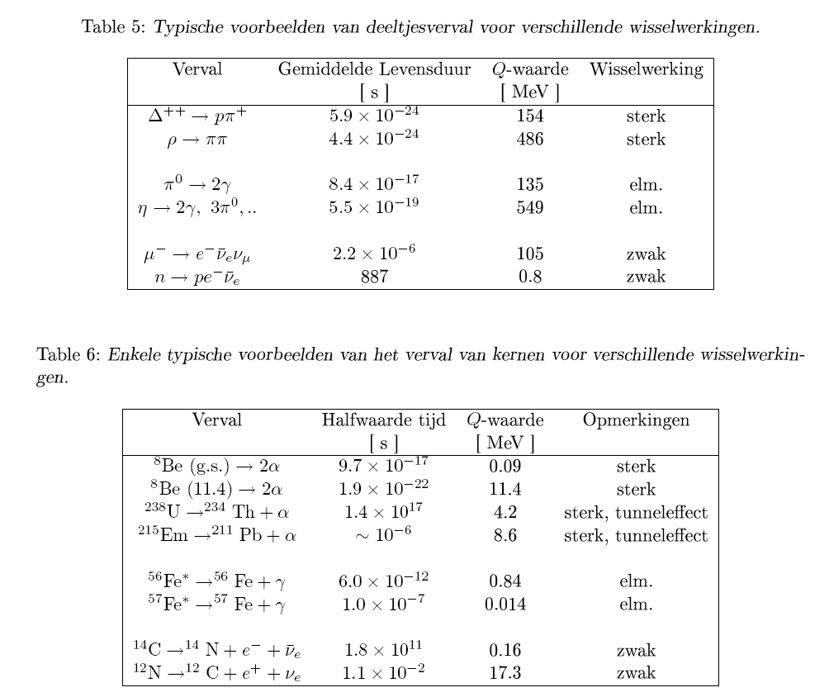
Levensduur

Slide 19
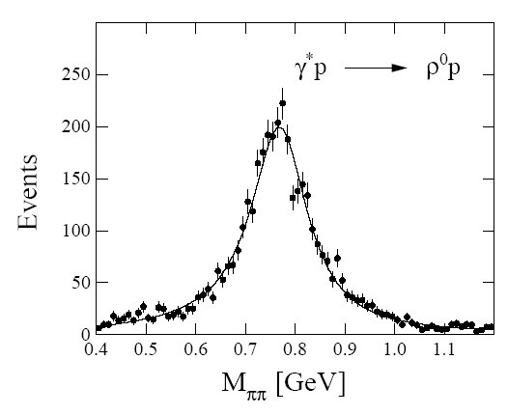
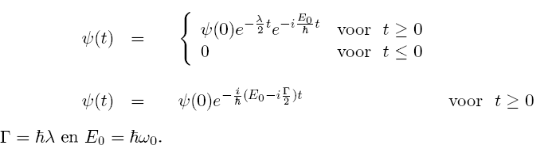
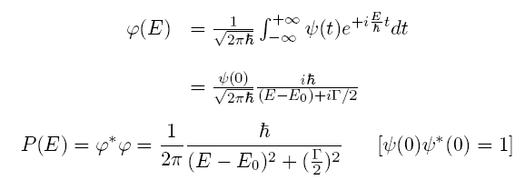

Lijnbreedte
ρ⁰ deeltje breedte Γ_{ρ}=151 MeV
dN=-lN(t)dt → N(t)=N₀e^{-lt}
t = 1/l en t_{1/2}=t ln2

Slide 20

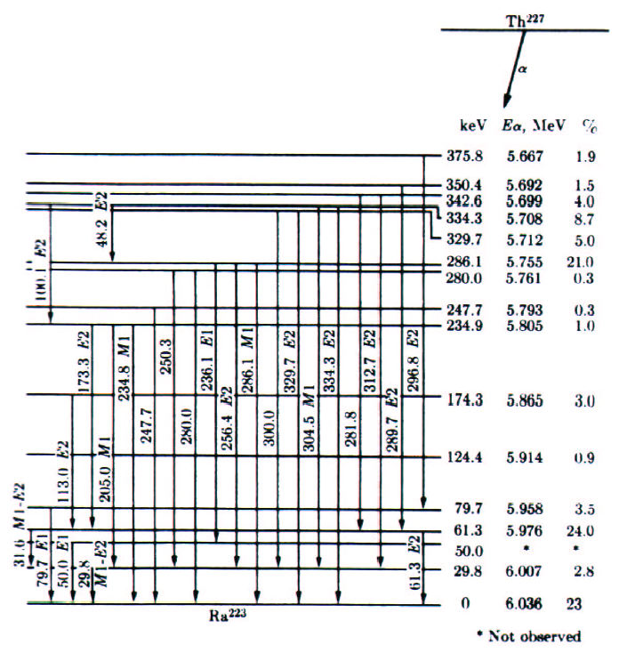


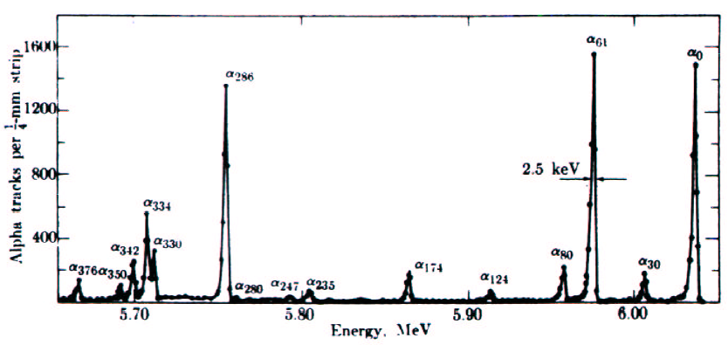
Twee-deeltjes verval
d → 1 + 2
Discreet spectrum

Slide 21

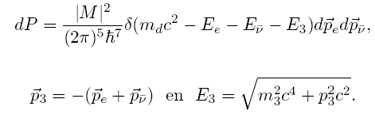
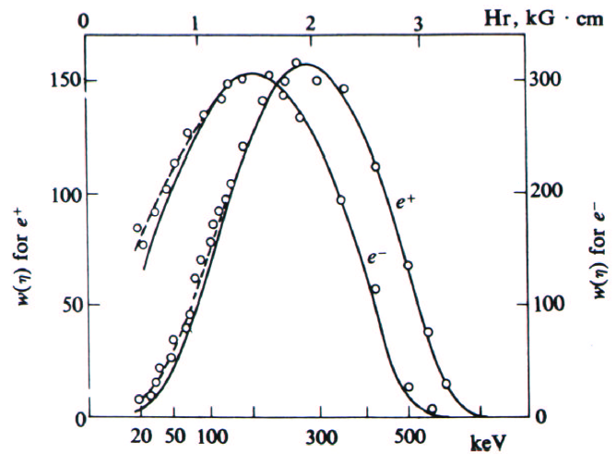



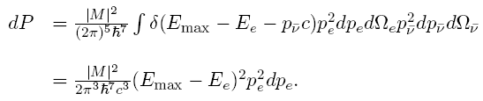
Drie-deeltjes verval
d → 1 + 2 + 3
1) Terugstootkern wordt niet gemeten
2) Terugstootkern oneindig zwaar
3) Neutrino massaloos
4) Matrixelement M is constant
5) Integreer over neutrino impuls en richting elektron
Het elektron energiespectrum

Slide 22

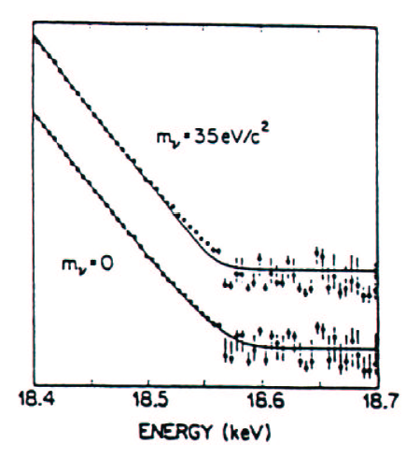
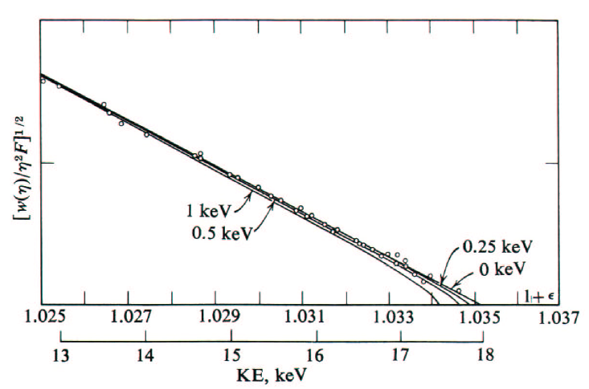
Drie-deeltjes verval: Kurie plot
Kurie plot
³H
Neutrino massa

Slide 23


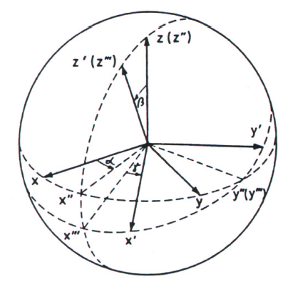


Spin – intrinsiek impulsmoment
Spin
Heliciteit l indien m=0
Wigner rotatiematrices:
Optellen impulsmomenten:

Slide 24
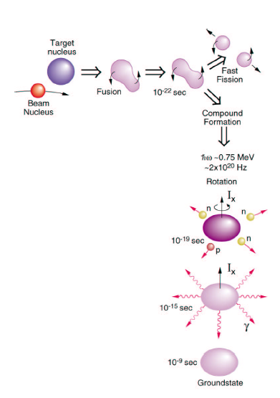
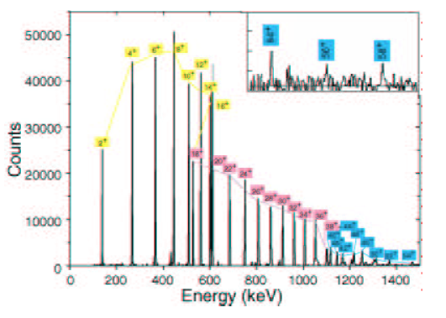
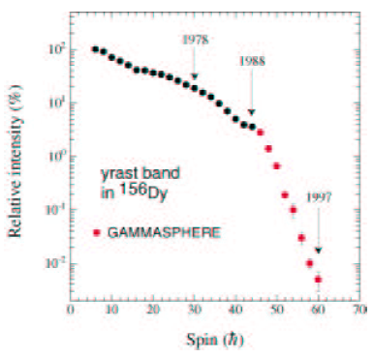
Hoge-spin toestanden
Productiemechanisme: zware ionenbotsing

Slide 25
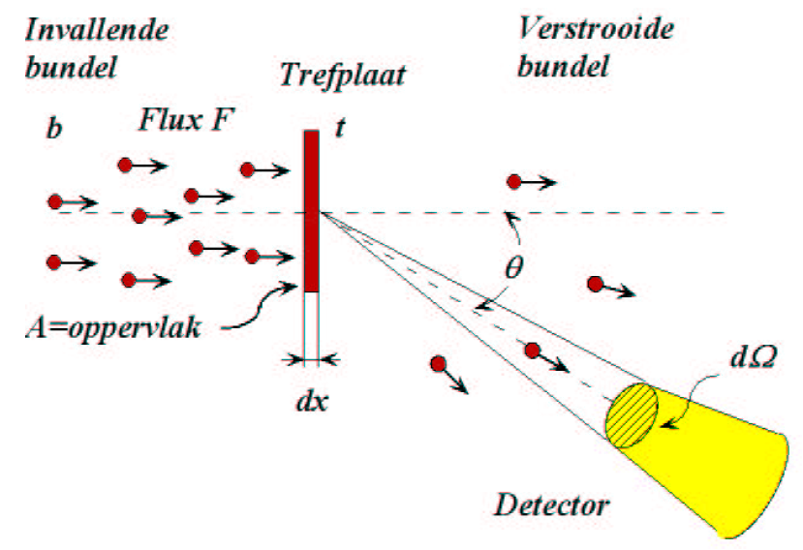



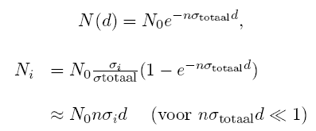

Hadron structuur
Werkzame doorsnede
Reactiekans: effectief oppervlak / totaal oppervlak

Slide 26
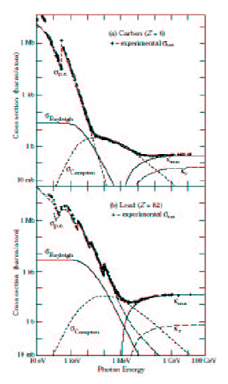
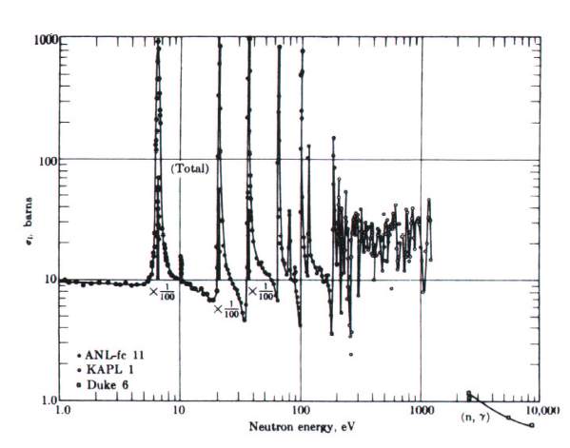
Voorbeelden
Foton-koolstof/lood
n-²³⁸U

Slide 27
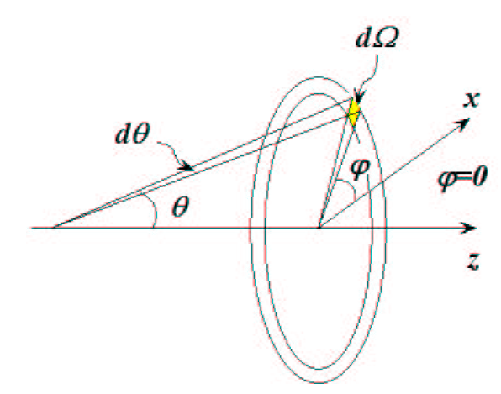



Differentiële werkzame doorsnede
Hoekafhankelijke reactiekans
geïntegreerd
isotroop

Slide 28
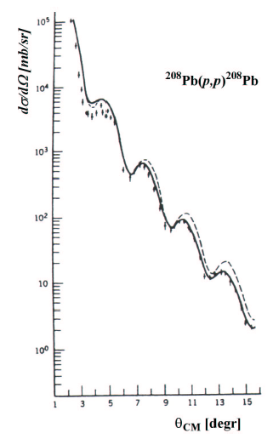
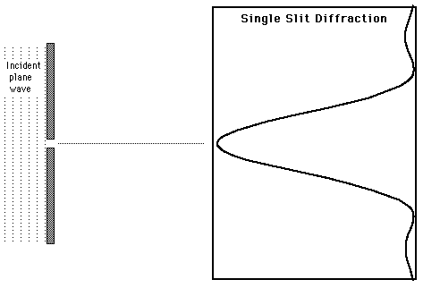
Diffractieve verstrooiing
Vergelijk met diffractie van licht aan een zwarte schijf
scherm
Q
p=h/l
q
P
intensiteit
D sin q ≅ nl
1050 MeV

Slide 29
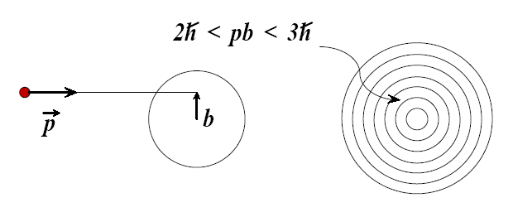



Diffractieve verstrooiing
Semi-klassiek
en dus
We vinden
l_{max} hoort bij b = R_{b}+R_{t}

Slide 30
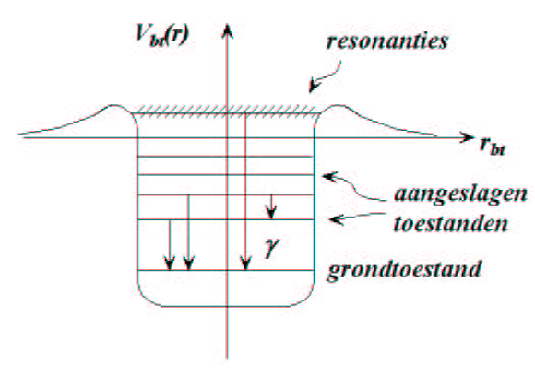


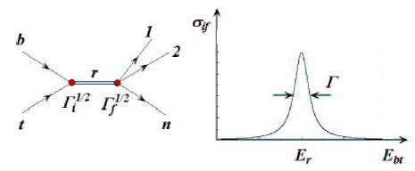

Resonanties
Voor attractieve potentiaal zijn er
- gebonden toestanden
- aangeslagen toestanden
- resonanties
Breit-Wigner relatie
In COM
Branching fractions B_{i} en B_{f}
Partiële breedten Γ_{i}=B_{i}Γ en Γ_{f}=B_{f}Γ
B

Slide 31
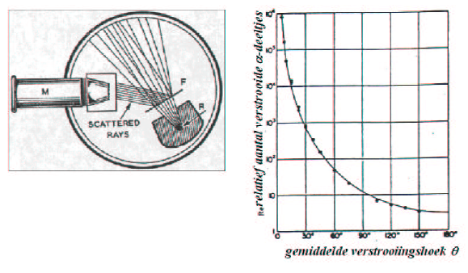
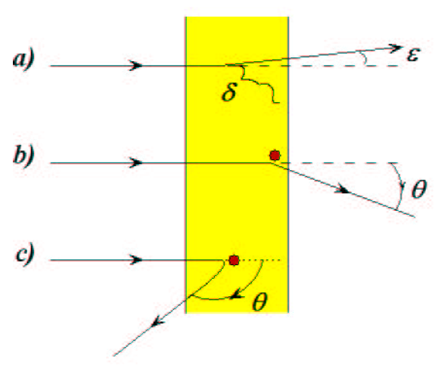


Rutherford verstrooiïng
Marsden en Geiger
rond 1910
Alfa deeltjes: T_{b} = 4 – 7 MeV
Coulomb potentiaal

Slide 32
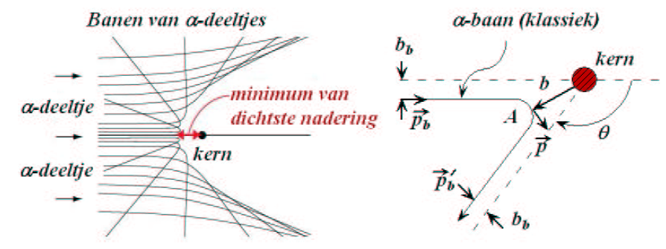
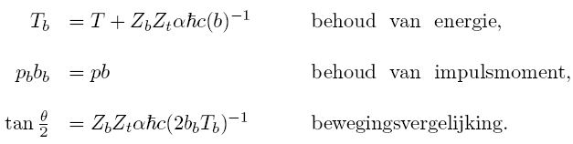



Rutherford verstrooiïng
Coulomb potentiaal
Klassieke mechanica
Werkzame doorsnede
Voor b_{b} < b < b_{b}+db_{b}

Slide 33

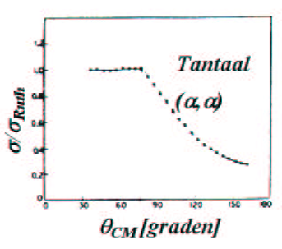
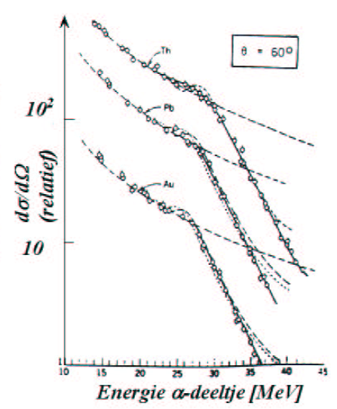
Rutherford verstrooiïng
Geldig voor b > b_{min}=R_{a} + R_{t} ofwel
Meet interactieafstand b_{min} versus A
Eigenlijk b_{min}≈ R_{a} + R_{t} + R_{s}

Slide 34
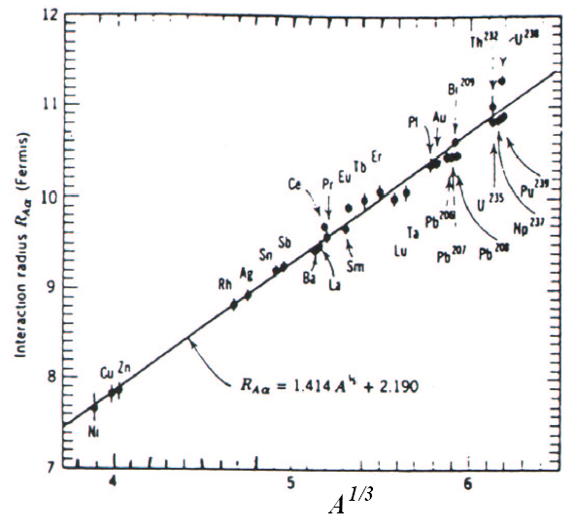



Rutherford verstrooiïng
Plot b_{min} versus A^{1/3}
Er geldt
Goede beschrijving dus
- Coulombwet geldig op
korte afstand (femtometers)
- Sterke WW korte dracht
- Alle lading zit in kleine bol
Rutherford vond

Slide 35











Elektronen verstrooiïng
Meten van ladingsverdeling
Voor resolutie geldt
Werkzame doorsnede
Eerste Born benadering
(geen spin / terugstoot)
Sferische symmetrie

Slide 36








Elastische elektronen verstrooiïng
Afgeschermde Coulombpotentiaal
a ≈ atoomstraal
Integraal levert
Overgedragen impuls
met in COM
Rutherford verstrooiïng

Slide 37





Elektronen verstrooiïng
Uitgebreide sferisch symmetrische ladingsverdeling
potentiaal
matrixelement
met
Form factor
ladingsverdeling

Slide 38

Elastische elektronen verstrooiïng - Voorbeelden
Elektronen
aan lood:
- 502 MeV
- ²⁰⁸Pb spinloos
- 12 decaden
Model-onafhankelijke informatie over ladingsverdeling van nucleon en kernen

Slide 39



Elastische elektronen verstrooiïng - Voorbeelden
Elektron-goud verstrooiing
- energie: 153 MeV
ladingsverdeling:
Ladingsdichtheid is constant!

Slide 40




Multipoolexpansie van vormfactor
Vormfactor
Multipoolexpansie levert
lading
kwadratische ladingstraal < r² >
en dus

Slide 41





Elastische elektron-nucleon verstrooiïng
Vierimpuls overdracht
en
Werkzame doorsnede
enkel Coulomb
Mott werkzame doorsnede
B-veld door stroom nucleon
Rosenbluth werkzame doorsnede
G_{E} en G_{M} zijn elektrische en magnetisch vormfactoren
(inclusief magnetisch moment van het nucleon)

Slide 42


Elastische elektron-proton verstrooiïng
Proton structuur
- niet puntvormig
- geen Dirac deeltje (g=2)
- straal is 0.8 fm
- exponentiele vormfactor

Slide 43



Ladingsverdeling van het neutron
n= p p⁻ +
n p⁰ +...
Experiment
- 720 MeV elektronen
- elektronpolarisatie 0.7
- deuterium atoombundel
- D-polarisatie 0.7
- elektron-neutron coincidentie meting

Slide 44


Diep-inelastische verstrooiïng
DIS definitie:
- Vierimpuls Q² > 1 (GeV/c)2
- Invariante massa W > 2 GeV
puntvormige deeltjes: partonen (=quarks)

Slide 45





Diep-inelastische verstrooiïng
Werkzame doorsnede:
- elastisch
- resonantie
- DIS
DIS
Variabelen
Invariante massa
Werkzame doorsnede
Structuurfuncties F₁ en F₂

Slide 46




DIS – Bjørken schaling
Infinite momentum frame
q + P^{i}_{q}=P_{q}
q² + 2ξP + ξ²P² = P_{q}²
ξ = - q² / 2qP = Q² / 2Mν
in LAB
Bjørken x variabele
Lorentz invariant
We verwachten
- een piek bij x = 1/3
- Fermi impuls

Slide 47



DIS – Bjørken schaling
Schaling: structuurfuncties enkel functie van x

Slide 48





DIS – Bjørken schaling
Callan-Gross relatie
Quarks spin 1/2
Decompositie:
Gluon bijdrage van Q² evolutie van F₂

